Slide 1
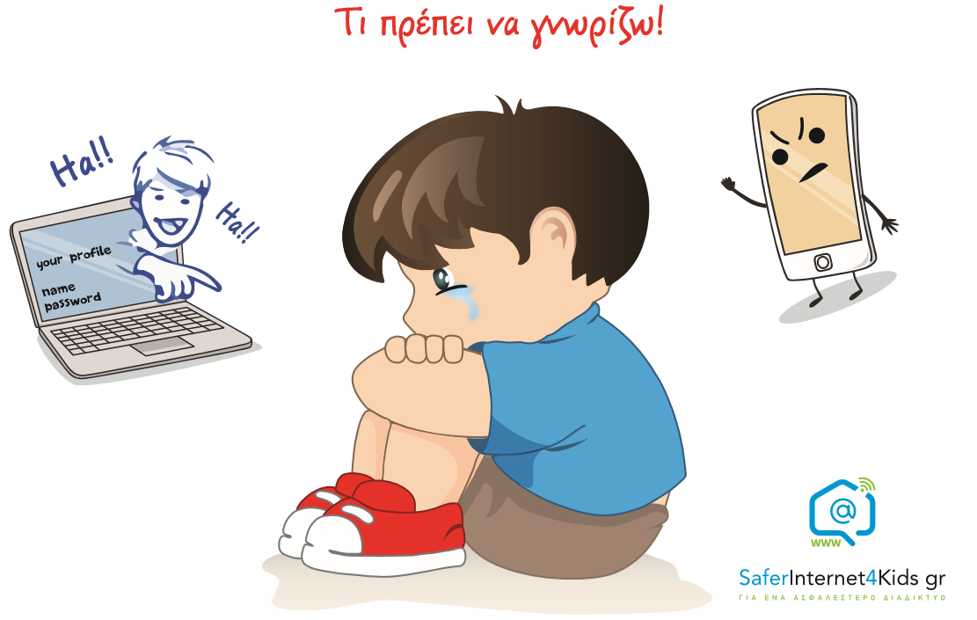

Slide 2
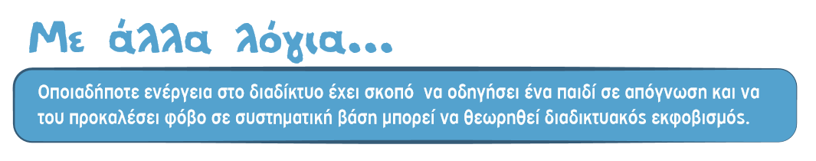
Τι σημαίνει Διαδικτυακός Εκφοβισμός ;
Ο διαδικτυακός εκφοβισµός (cyberbullying) συµβαίνει όταν ένα παιδί ή ένας έφηβος δέχεται από κάποιον ή κάποιους, ανώνυµα ή επώνυµα, απειλές ή παρενοχλείται, ταπεινώνεται, εξευτελίζεται συνήθως µε επαναλαµβανόµενο τρόπο, µέσω του διαδικτύου (κοινωνικά δίκτυα, παιχνίδια, εφαρµογές κ.λπ.) ή των κινητών τηλεφώνων.

Slide 3
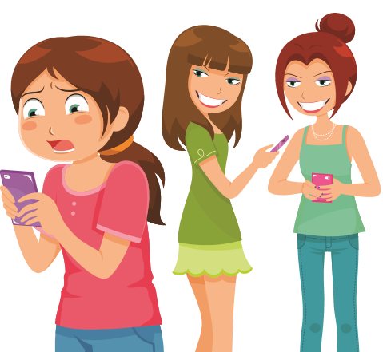
Πως ακριβώς µπορεί να εκφραστεί ο διαδικτυακός εκφοβισµός;
Οι µορφές που µπορεί να πάρει ο διαδικτυακός εκφοβισµός είναι ποικίλες και µπορεί να περιλαµβάνουν:
την αποστολή µηνυµάτων µε βλαβερό και απειλητικό περιεχόµενο,
την αποστολή ή δηµοσίευση ευαίσθητων πληροφοριών όπως σεξουαλικές προτιµήσεις,
τη δηµοσίευση προσωπικών φωτογραφιών σε blog και κοινωνικά δίκτυα,
τη δηµιουργία ψεύτικου προφίλ σε κοινωνικά δίκτυα µε σκοπό την γελοιοποίηση κάποιου παιδιού,
τη δηµιουργία κάποιας οµάδας στο διαδίκτυο µε σκοπό τον εξευτελισµό του παιδιού, κ.α.
Οι µορφές του διαδικτυακού εκφοβισµού µπορεί να είναι πραγµατικά πολλές καθώς µέσα από κάθε νέο κοινωνικό δίκτυο ή κάθε νέα εφαρµογή ή κάθε νέο παιχνίδι µπορεί να προκύψει κάποια µορφή διαδικτυακού εκφοβισµού.

Slide 4
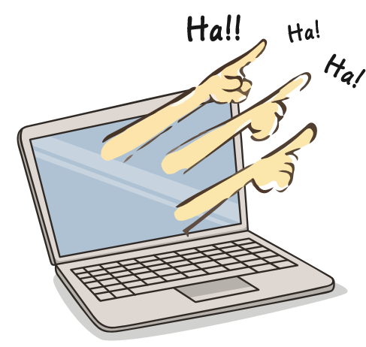
Είναι πράγµατι ένα αστείο;
Να θυµόµαστε ότι αστείο είναι όταν γελάµε όλοι µε αυτό και όχι µόνο ο ένας.
Δυστυχώς ο διαδικτυακός εκφοβισµός δεν είναι αστείο που µπορεί να συµβεί µεταξύ συνοµηλίκων αλλά µια πολύ επικίνδυνη πράξη µε µακροχρόνιες και τραυµατικές συνέπειες για το παιδί που το βιώνει αλλά και για το παιδί που το παρατηρεί!
Ανάµεσα στις συνέπειες αυτές περιλαµβάνονται: κατάθλιψη, αυτοκαταστροφική ή αυτοκτονική συµπεριφορά, χαµηλή αυτοεκτίµηση, κακή επίδοση στο σχολείο, κοινωνική αποµόνωση, αποχή από το σχολείο και τις παρέες συνοµηλίκων τους, κ.α.

Slide 5
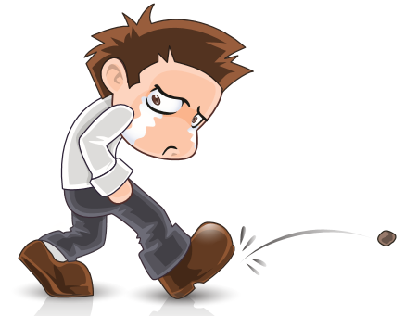
Μπορεί πράγµατι να πάρει το δρόµο της δικαιοσύνης;
Η απάντηση είναι πως ναι!
Ο εκφοβισµός είτε διαδικτυακός είτε σχολικός και οι τρόποι µε τους οποίους εκφράζεται (π.χ. απειλές, εκβιασµοί, κ.λπ.) αποτελούν ποινικά κολάσιµες πράξεις, µπορούν να πάρουν το δρόµο της δικαιοσύνης και να τιµωρηθούν βάσει της Ελληνικής Νοµοθεσίας.

Slide 6

Τι µπορούµε να κάνουµε προκειµένου να προστατευτούµε;
Δε δίνουµε ποτέ τους κωδικούς µας σε κανέναν, ούτε στους καλύτερους φίλους µας.
Δεν στέλνουµε µηνύµατα όταν είµαστε θυµωµένοι. Είναι δύσκολο να πάρουµε πίσω αυτά που έχουµε πει πάνω στο θυµό µας.
Όταν κάτι δε µας φαίνεται σωστό σε έναν ιστοχώρο ή σε µια συνοµιλία, τότε κατά πάσα πιθανότητα δεν είναι. Γι’ αυτό, εάν αισθανθούµε άσχηµα, ας βγούµε αµέσως από τον ιστοχώρο ή ας διακόψουµε αµέσως τη συνοµιλία.
Ας συνειδητοποιήσουµε ότι η διαδικτυακή επικοινωνία δεν είναι πάντα ιδιωτική, καθώς οι άλλοι µπορούν να αντιγράψουν, να εκτυπώσουν και να µοιραστούν µε άλλους τα λεγόµενά µας ή τις φωτογραφίες µας.
Δεν προωθούµε µηνύµατα ή εικόνες και φωτογραφίες που θα µπορούσαν να πληγώσουν τα συναισθήµατα κάποιου. Έχουµε στο µυαλό µας ότι, εάν κάποιος µας στείλει ένα µήνυµα και το προωθήσουµε ή γελάσουµε µε αυτό, στην ουσία γινόµαστε και εµείς µέρος του εκφοβισµού.

Slide 7
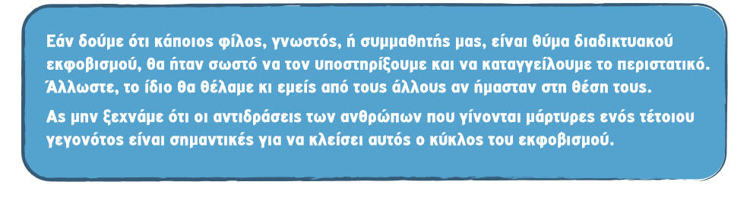
Ας μιλήσουμε…..

Slide 8


Slide 9
Και αν µου έχει ήδη συµβεί… Τι να κάνω;
Δεν απαντάµε στα εκφοβιστικά µηνύµατα. Μπλοκάρουµε την πρόσβαση του αποστολέα.
Κρατάµε και αποθηκεύουµε τα µηνύµατα ή τις συνοµιλίες. Αυτό θα µας είναι χρήσιµο εάν χρειαστεί ή εάν θελήσουµε να το καταγγείλουµε.
Αναφέρουµε το πρόβληµά µας στους γονείς µας ή σε άλλους ενήλικες που εµπιστευόµαστε.

Slide 10
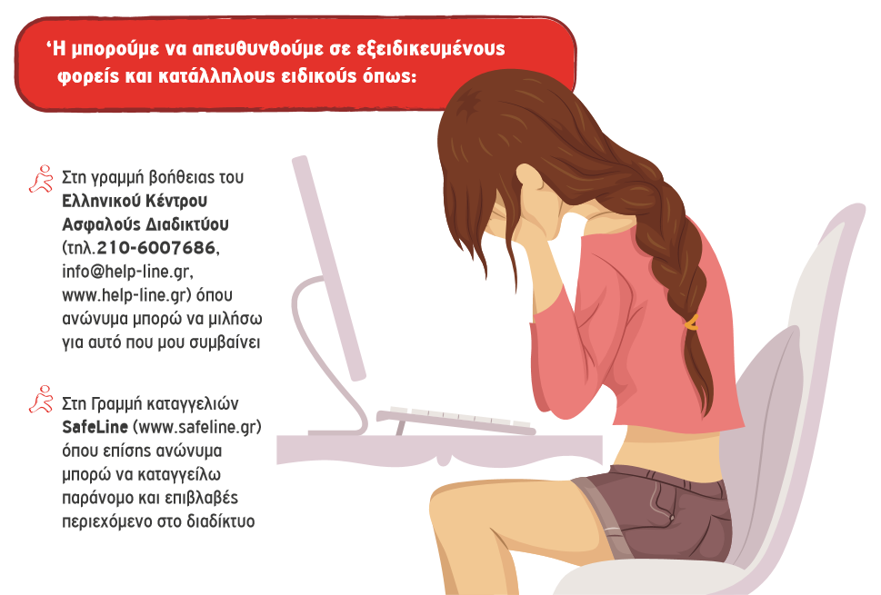
Και αν µου έχει ήδη συµβεί… Τι να κάνω;

Slide 11




